Slide 1
OOP基本概念

Slide 2
概念理解 - 抽象（Abstraction）
抽象就是 提取能表达该事物的重要特征（属性和行为)。

Slide 3

抽象(Abstraction )
例子1： 给左边这些动物做抽象
共有属性:
年龄
体重
体温
….
“属性” 英文单词： attribute
抽象
就是提取能表达这些动物的共同属性和行为
共有行为能力:
吃东西
走路
睡觉
…
“行为” 英文单词： behavior
以上是 这 类 动物的特征

Slide 4



抽象(Abstraction
例子2： 给左边这些汽车做抽象
共有属性（ attribute ）:
里程数
重量
品牌
….
共有行为能力（behavior ):
启动
加速
减速
熄火
…
抽象 出来属性与行为
以上是 这 类 汽车的特征

Slide 5
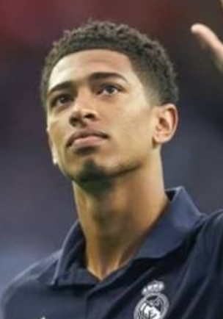


抽象(Abstraction )
例子3： 以下足球明星星 抽象 过程
年龄：23
国籍：挪威
位置：前锋
球队：曼城
属性（ attribute ）:
年龄
国籍
球队
位置
…
行为能力（behavior ):
踢球运动 sport
学习 learn
睡觉 sleep
…
维尔茨
年龄：20
国籍：德国
位置：前腰
球队：勒沃库森
Abstraction
加维
年龄：19
国籍：西班牙
位置：中场
球伍：巴塞罗那
以上是 这 类 球员的特征

Slide 6


Slide 7
学生
抽象
姓名
年龄
性别
专业
选课
上课
运动
参加社团

Slide 8
抽象(Abstraction )
C++面向对象程序设计（第4版）PPT完整全套教学课件 - 道客巴巴 (doc88.com)

Slide 9


对象 - Object

Slide 10
1. 对象 - Object
Object： 简单粗暴的理解 就是世界上存在各种具体 物。
Class: 某一些对象的共同属性和行为的抽取

Slide 11
共同属性(attributes)：
重量
颜色
里程数
共同行为能力(behavior)：
启动（）
加油 ()
熄火（）

Slide 12


Slide 13
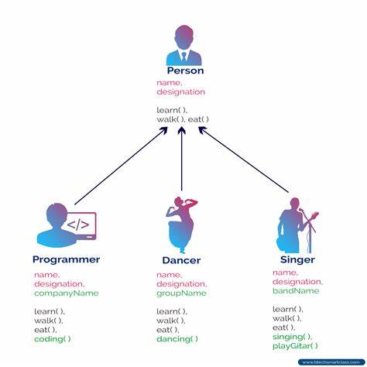

Slide 14
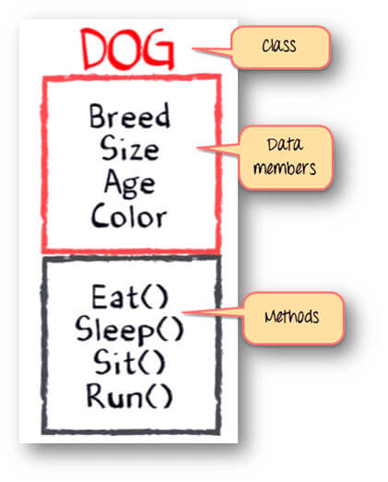
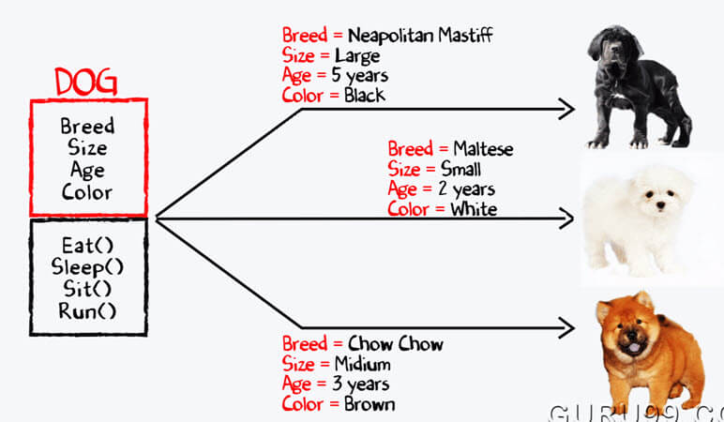

Slide 15
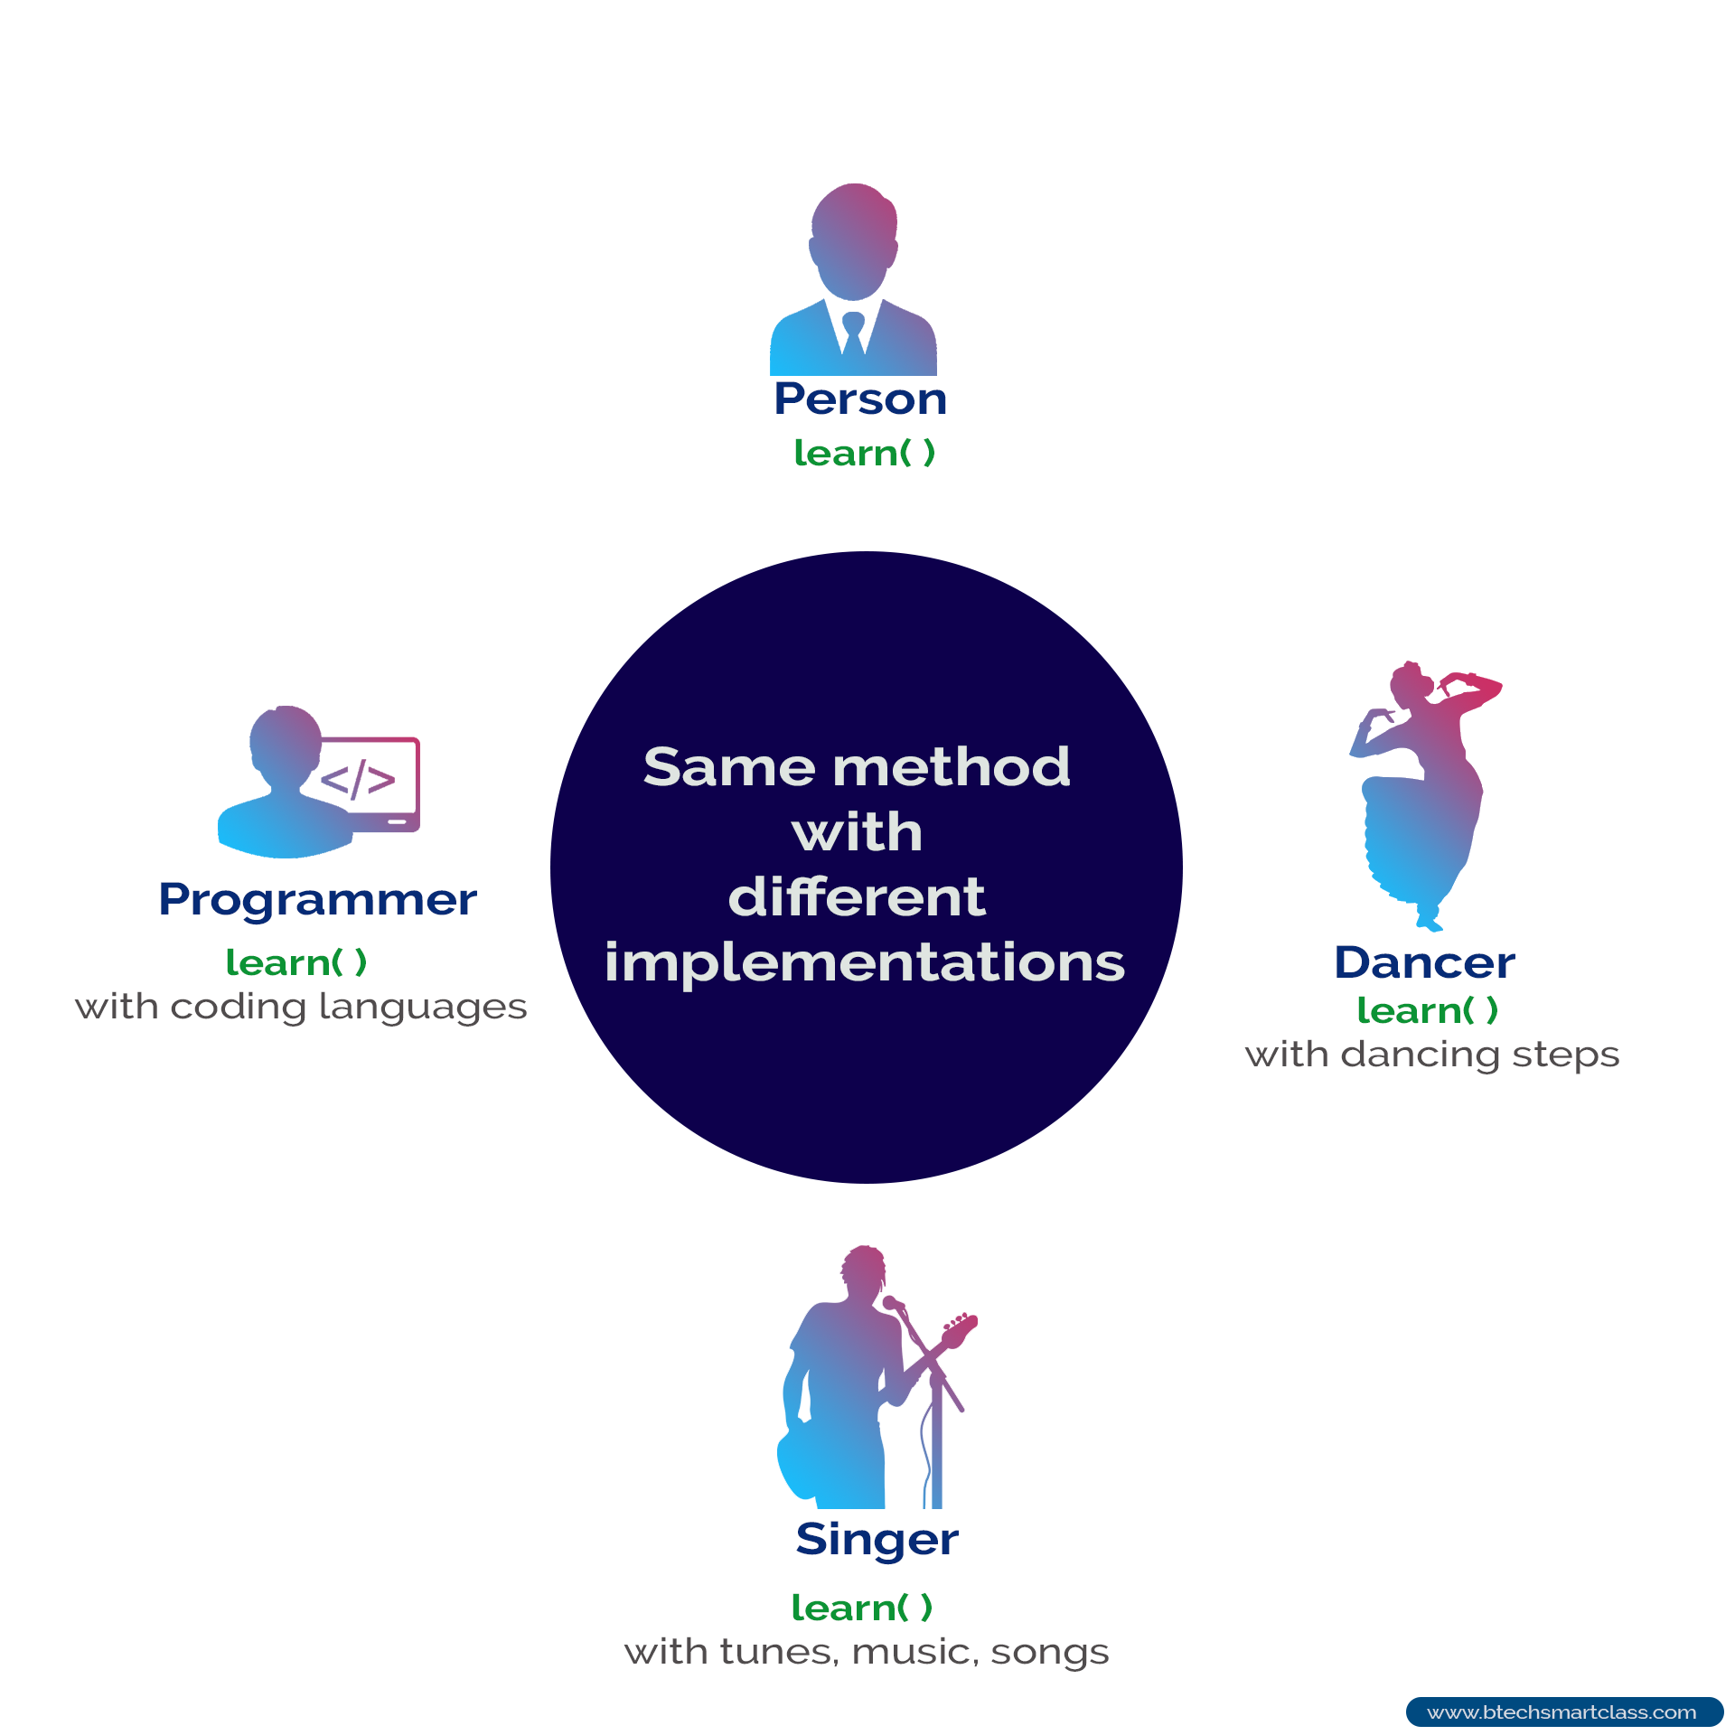

Slide 16
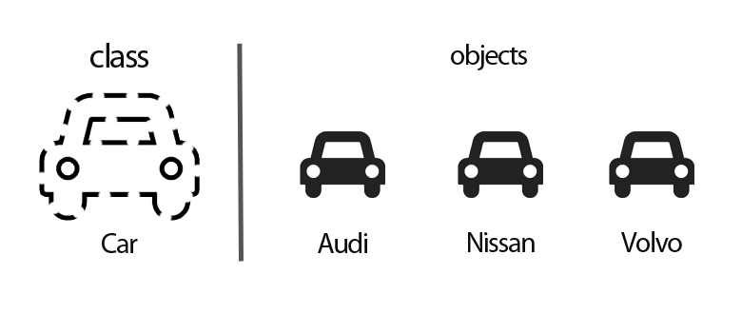
OOP基本概念 – 抽象(Abstraction
抽象: Abstraction
仅供内部使用

Slide 17
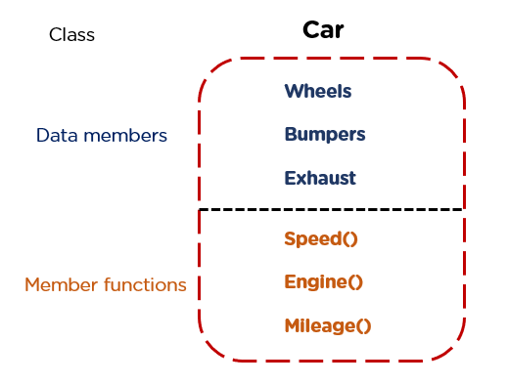

Slide 18
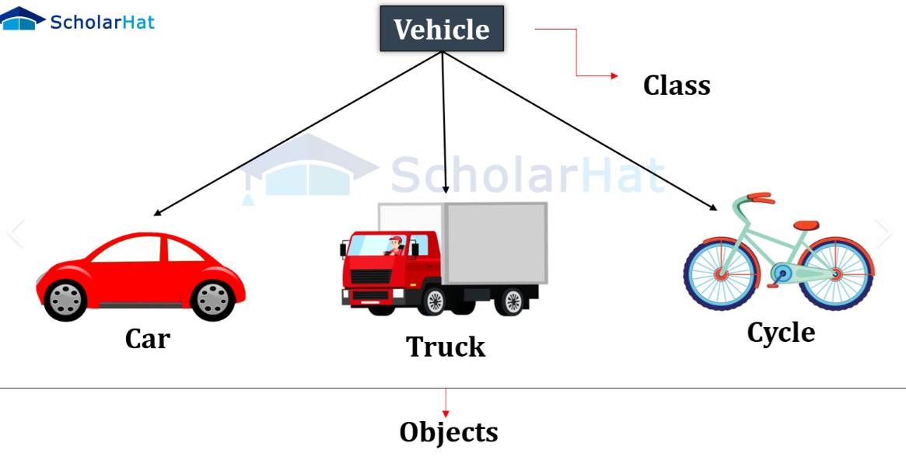

Slide 19
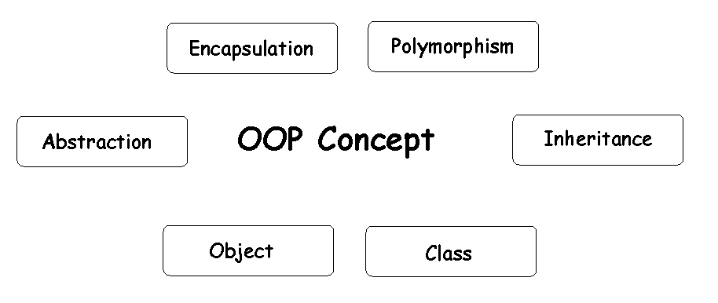

Slide 20
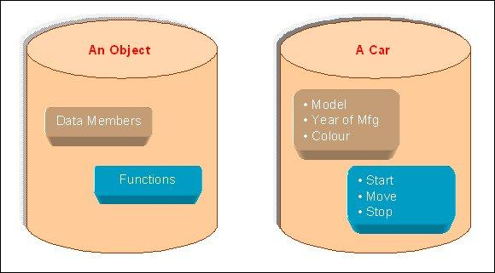

Slide 21
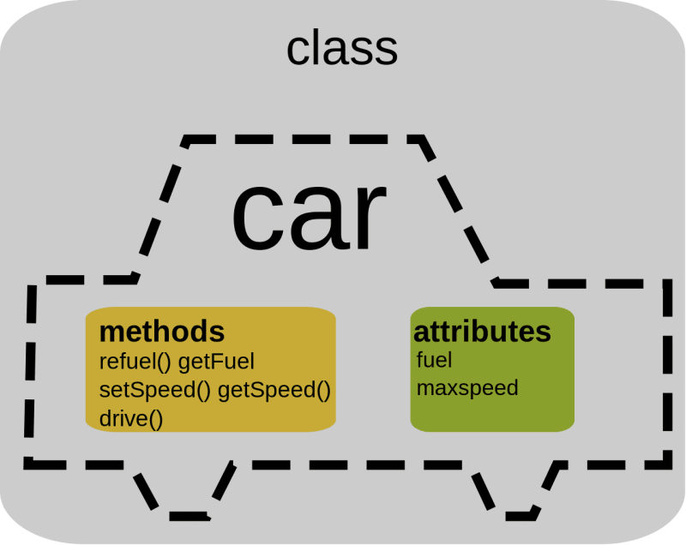

Slide 22
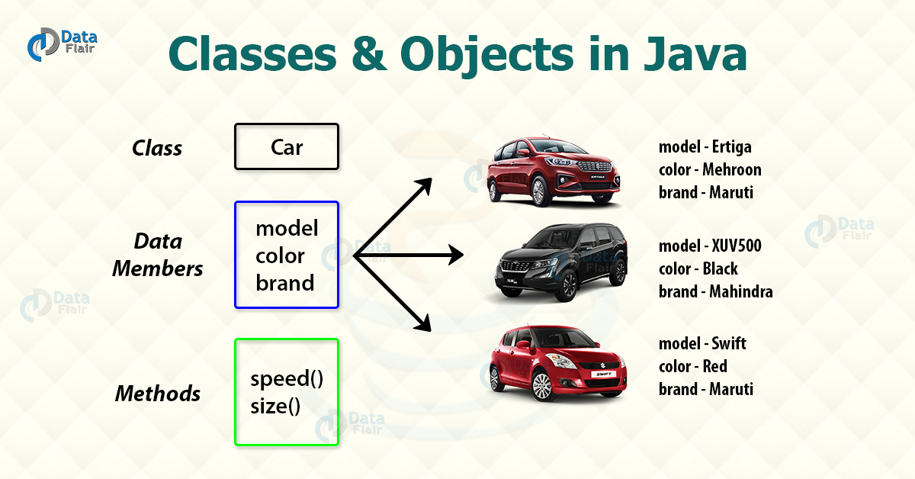

Slide 23
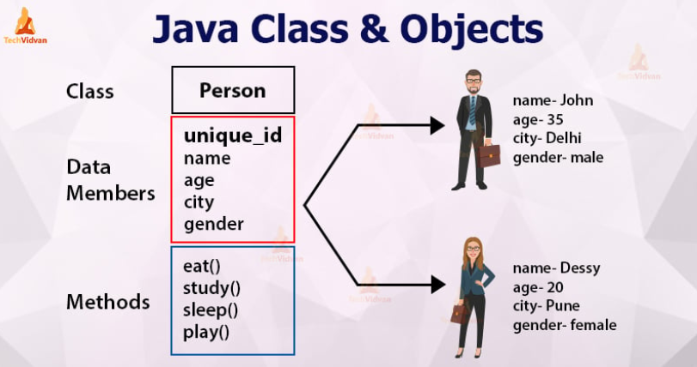

Slide 24
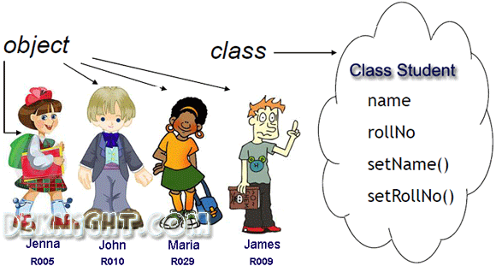

Slide 25
